Slide 1
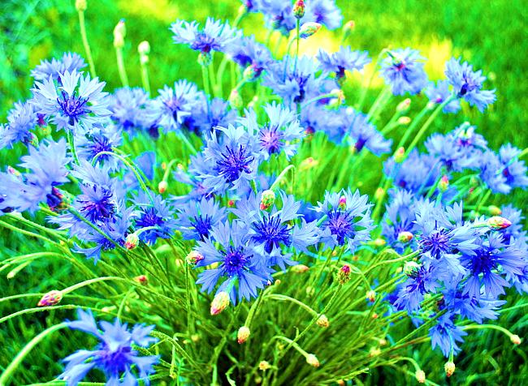
Загадки о полевых и садовых цветах
Презентацию выполнила воспитатель
МДОБУ №4 «Ромашка»
Солкина О.А.
2019Г

Slide 2
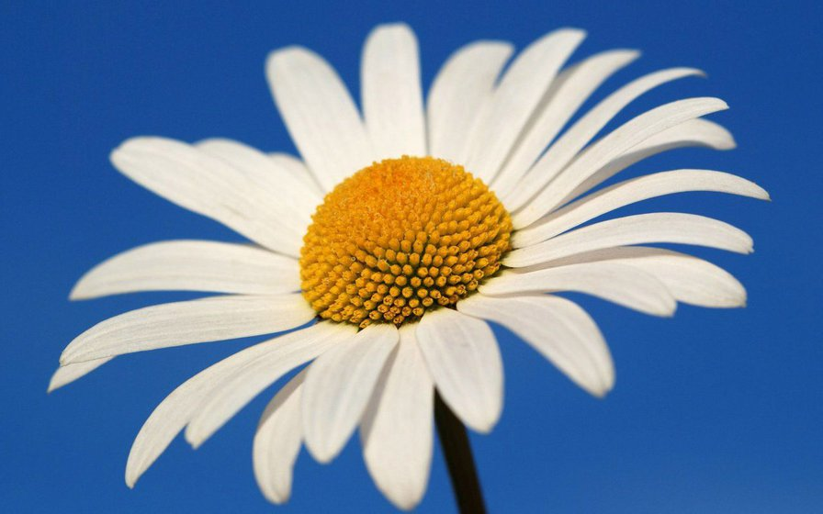
Стоит в саду кудряшка — Белая рубашка, Сердечко золотое. Что это такое?

Slide 3
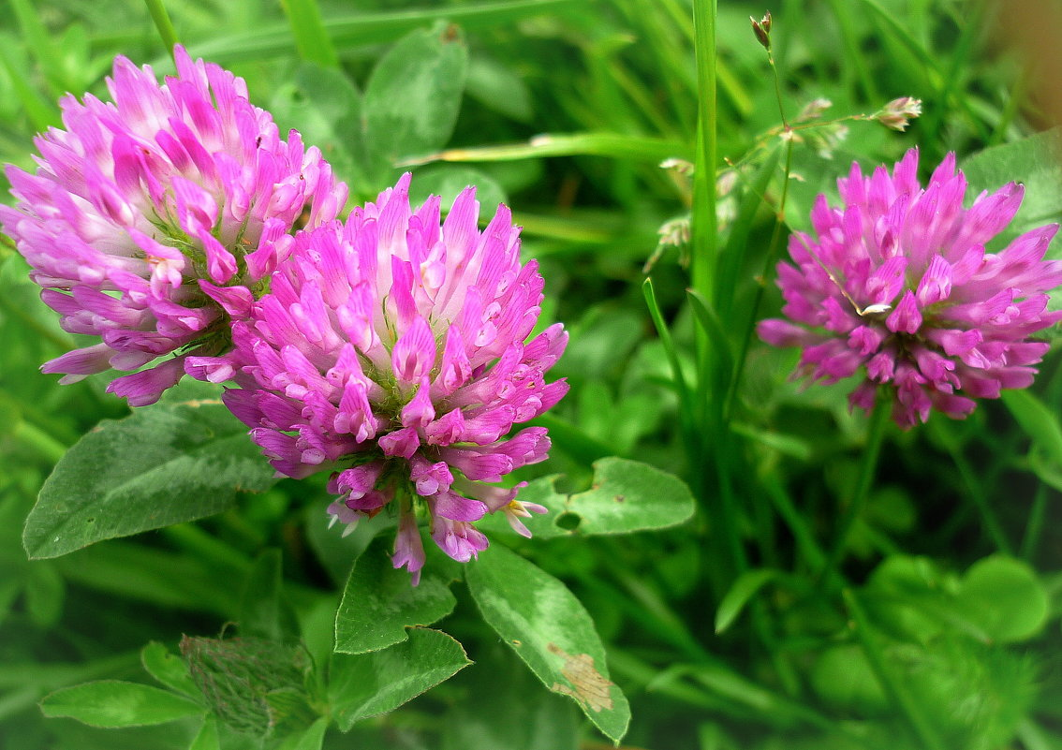
Голодный шмель вздыхает тяжко: Поел бы с радостью я кашки. Цветов едва коснулся ветер. И шмель тот час заметил ...

Slide 4
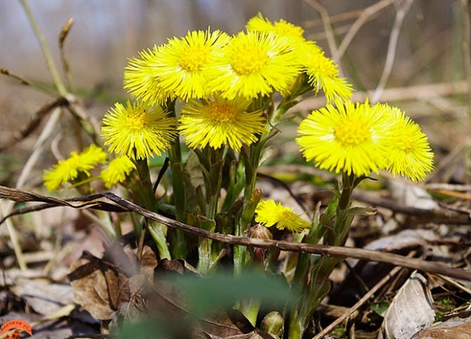
Жёлтый глаз из-под земли Первым дарят нам они. Как их правильно назвать, Если им земля, как мать?

Slide 5
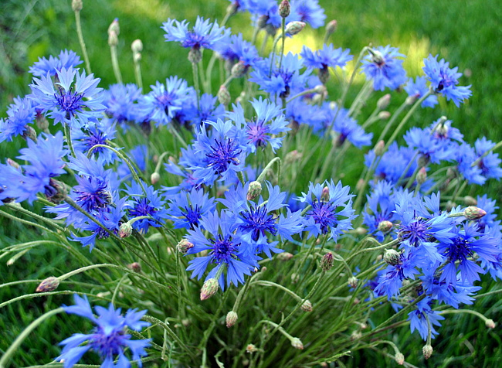
Словно синий огонёк Кто-то вдруг во ржи зажёг. Яркий полевой цветок. Что же это?

Slide 6
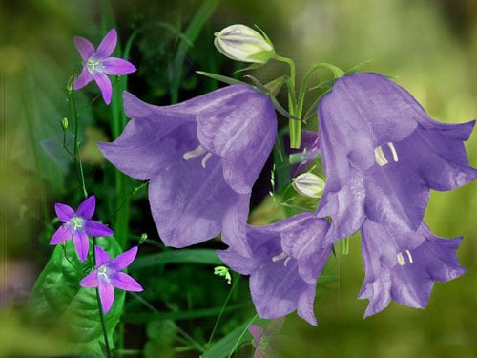
Синенький звонок висит, Никогда он не звенит.

Slide 7
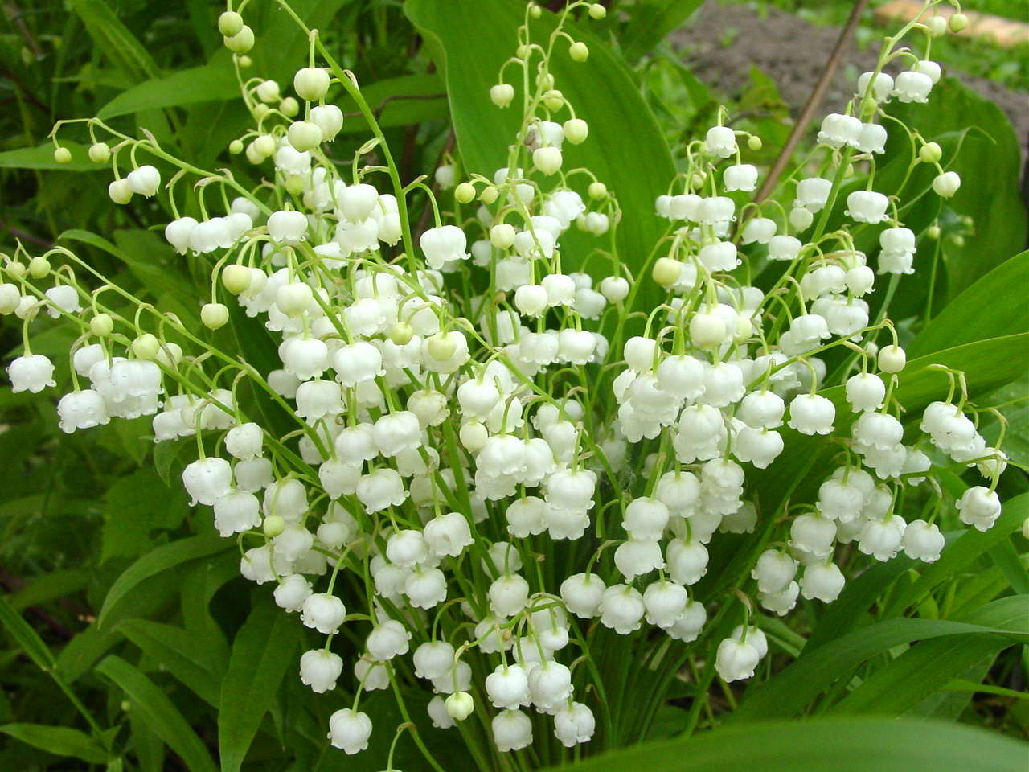
Цветёт он майскою порой, Его найдёшь в тени лесной: На стебельке, как бусы в ряд, Цветы душистые висят.

Slide 8
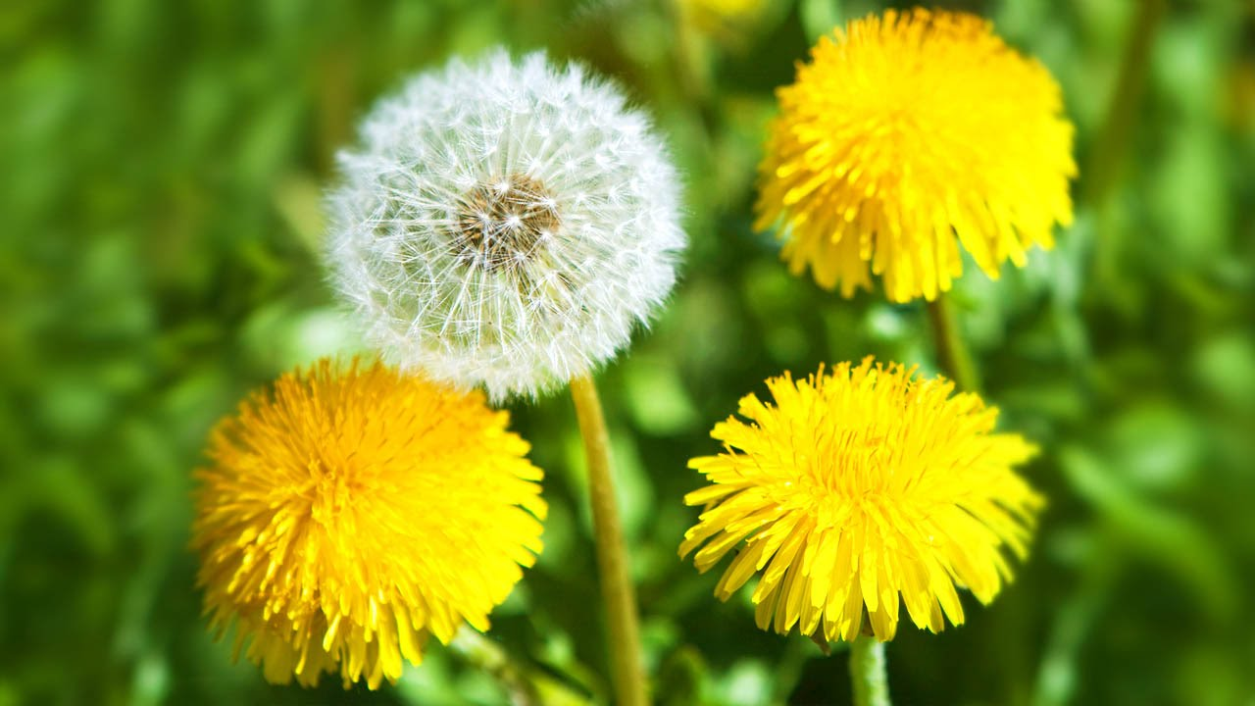
Капли солнца спозаранку Появились на полянке. Это в жёлтый сарафанчик Нарядился...

Slide 9
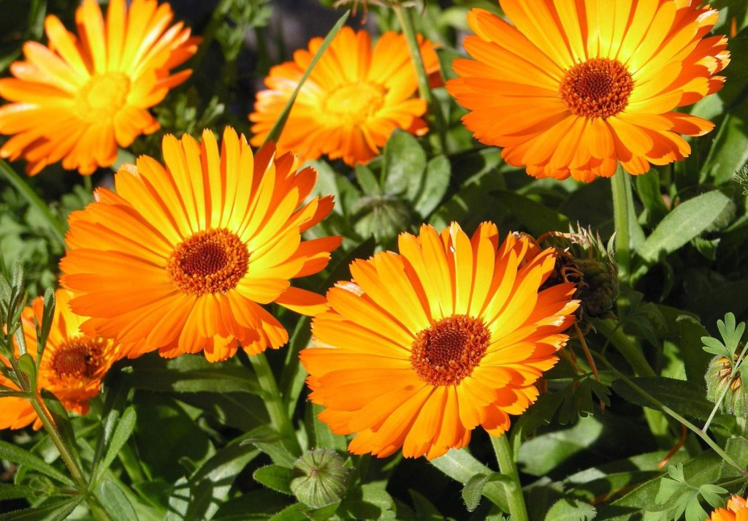
Ноготок короток, А сквозь землю прошел - Шапку золота нашел.

Slide 10
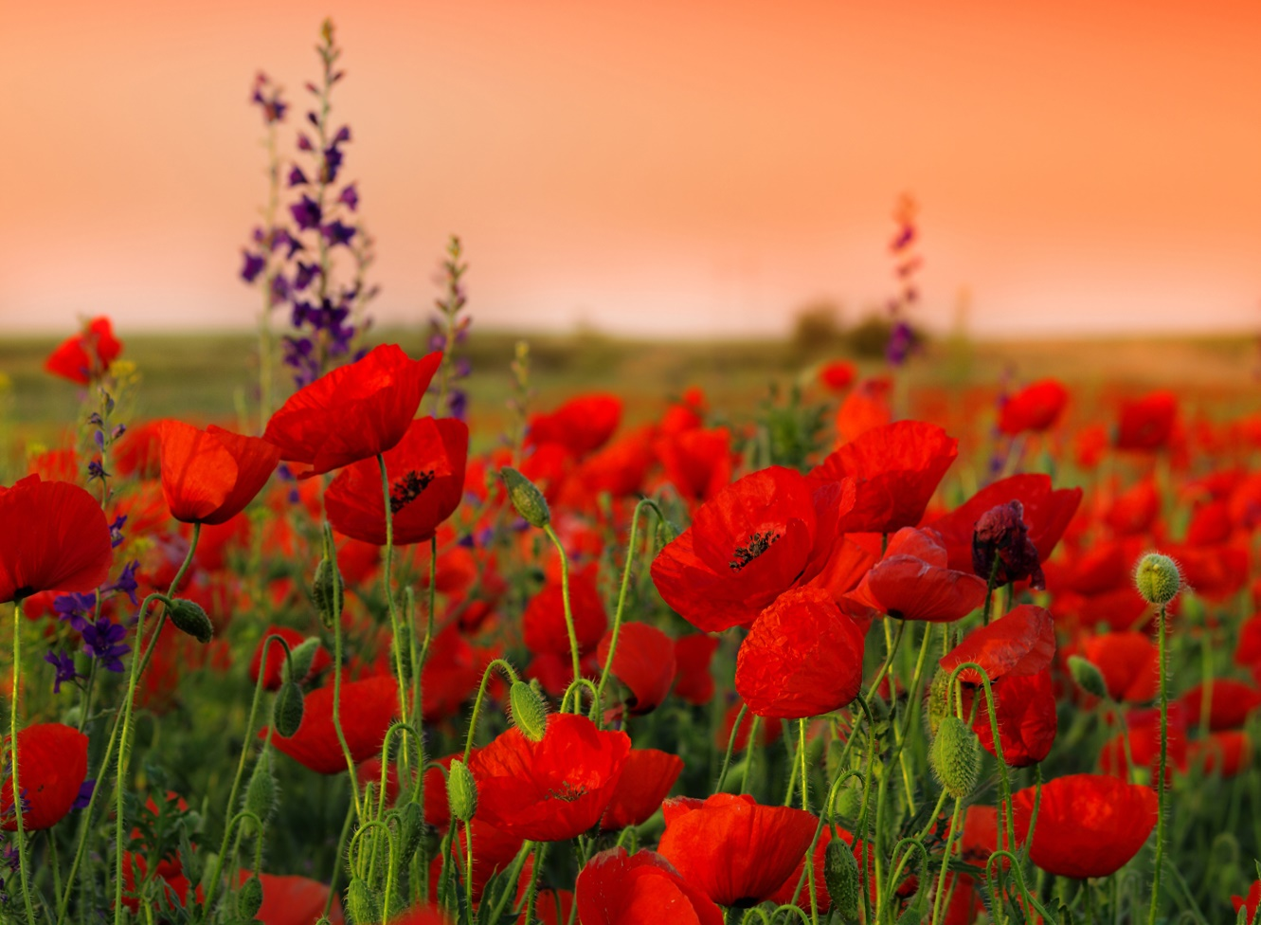
Длинный тонкий стебелек, Сверху - алый огонек. Не растенье, а маяк - Это ярко-красный …

Slide 11
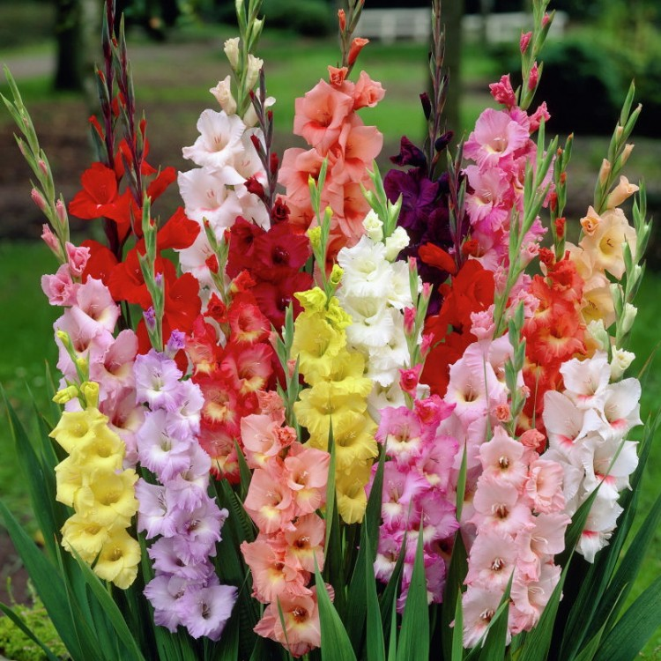
Он похож на колосок- Многоцветен и высок, Только странный он чуток – Вместо зернышек – цветок.

Slide 12
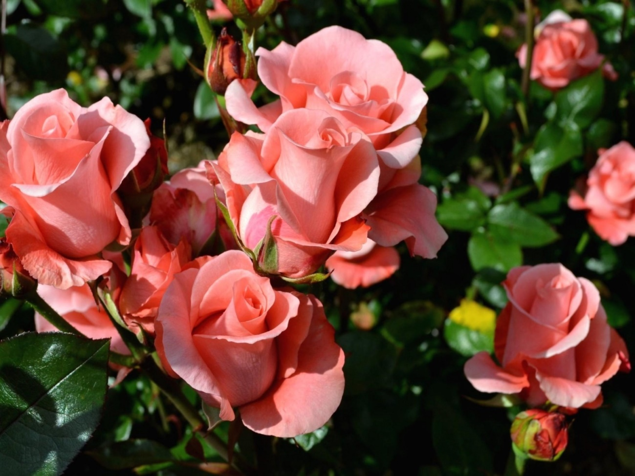
Посмотрите - у ограды Расцвела царица сада. Не тюльпан и не мимоза, А в шипах красотка...

Slide 13
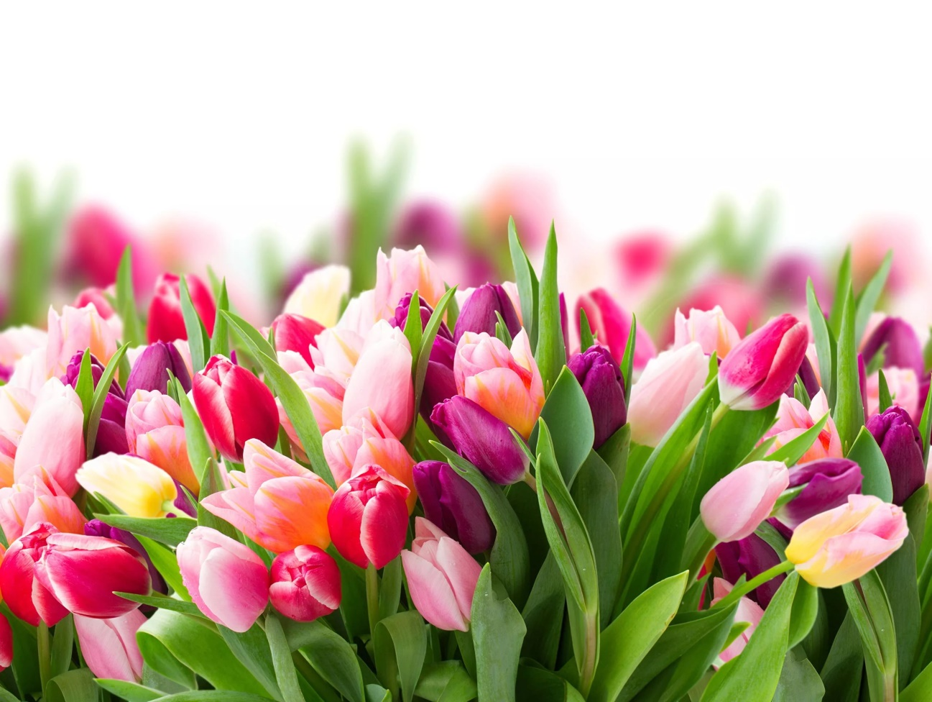
Замечательный цветок, Он как яркий огонек, Пышный, важный, словно пан, Распускается...

Slide 14

Спасибо за внимание!

